Slide 1


Slide 2

ĐỊNH THỜI CPU (SCHEDULING)
Thực hiện: Nhóm 11
Dương Công Kiên 20182614
Vũ Mạnh Cường 20182404
Lê Hoàng Anh 20182337
GVHD: TS. Hàn Huy Dũng

Slide 3
TỔNG QUAN
Lý thuyết về Scheduling
Scheduling Policies
Mô phỏng và đánh giá một số giải thuật Scheduling
Đánh giá trên Linux và Web Server (Ubuntu)
Tổng kết

Slide 4
Phần 1: Lý thuyết về Scheduling

Slide 5
1.1. Đặt vấn đề
Trong các hệ thống Multiprogramming / Multitasking:
Tại một thời điểm, trong bộ nhớ có nhiều Process
Tại mỗi thời điểm chỉ có một Process được thực thi (Giả sử hệ thống chỉ có 1 CPU (1 Processor) )
Do đó, cần phải giải quyết vấn đề phân loại và lựa chọn Process thực thi sao cho được hiệu quả nhất (theo các tiêu chí định thời). Cần có chiến lược định thời CPU (Scheduling)

Slide 6
1.2. Phân loại các hoạt động định thời (Scheduling)
*Đường nét đứt:
chuyển đổi không bắt buộc
Long-term
Scheduling
New
Long-term
Scheduling
Medium-term
Scheduling
Short-term
Scheduling
Suspended
Ready
Ready
New
Medium-term
Scheduling
Suspended
Blocked
Blocked
Terminated

Slide 7
1.3. Các tiêu chuẩn định thời CPU
Max
CPU utilization – giữ cho CPU càng bận càng tốt (0-100%)
Throughput – số tiến trình được hoàn thành trong một đơn vị thời gian
Turnaround time – tổng lượng thời gian để thực hiện một tiến trình: t/g chờ được đưa vào bộ nhớ + t/g chờ trong ready queue + t/g thực hiện bởi CPU + t/g thực hiện vào-ra
Waiting time – lượng thời gian mà một tiến trình chờ đợi ở trong ready queue
Response time – lượng thời gian tính từ khi có một yêu cầu được gửi đến khi có sự trả lời đầu tiên được phát ra, không phải là thời gian đưa ra kết quả của sự trả lời đó. → là tiêu chuẩn tốt.
Source: https://www.geeksforgeeks.org/cpu-scheduling-in-operating-systems/
Max
Min
Min
Min

Slide 8
1.4. Hai thành phần của chiến lược định thời
Hàm lựa chọn (Selection Function)
Xác định Process vào Ready queue sẽ được thực thi tiếp theo. Thường theo các tiêu chí sau:
+ w = tổng thời gian thực thi của hệ thống
+ e = thời gian đã được phục vụ
+ s = tổng thời gian thực thi của Process (bao gồm cả giá trị e)
Chế độ quyết định (Decision Mode)
Định nghĩa thời điểm hàm lựa chọn được thực thi:
+ Nonpreemptive: Một Process ở trạng thái running cho đến khi nó block hoặc terminated
+Preemtive: Process đang thực thi có thể bị ngắt và chuyển về trạng thái Ready. Tránh trường hợp một Process độc chiếm CPU.

Slide 9
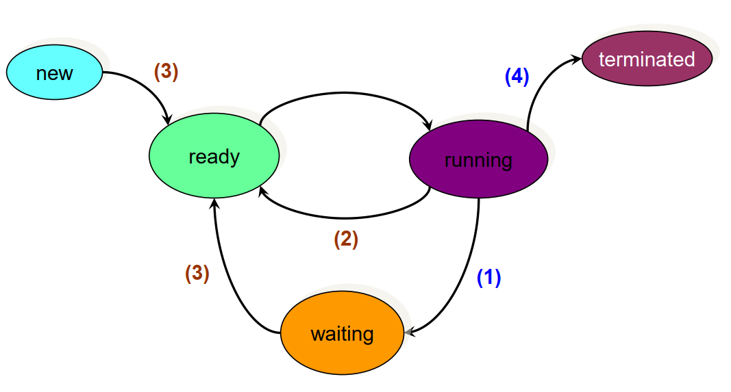
1.4. Hai thành phần của chiến lược định thời
Thời điểm thực thi Selection Function (SF)
Nonpreemptive: chỉ thực thi SF trong trường hợp (1) và (4): quá trình running nếu bị ngắt sẽ tiếp tục running sau đó.
Preemptive: ngoài trường hợp (1) và (4) còn thực thi thêm SF trong trường hợp (2) hoặc (3) (hoặc đồng thời cả (2) và (3) ).
Source: https://www.youtube.com/watch?v=4DhFmL-6SDA&list=PLBlnK6fEyqRitWSE_AyyySWfhRgyA-rHk&index=3

Slide 10
Phần 2: Scheduling Policies

Slide 11
2.1. Time-sharing Scheduling
SCHED_OTHER: Default Linux time-sharing scheduling
- Mặc định sử dụng ở giá trị nice value bằng 0. Mức độ ưu tiên của các tiến trình có thể thay đổi dựa theo Priority của tiến trình (-21 < NI < 20).
- SHED_OTHER công bằng với các tiến trình có cùng mức độ ưu tiên.
SCHED_BATCH: Tương tự như SCHED_OTHER nhưng có một chút thay đổi ảnh hưởng nhẹ đến cơ chế định thời là scheduler luôn cho rằng luồng sử dụng nhiều CPU.
SCHED_IDLE: Cơ chế này nhằm thực hiện các công việc có mức độ ưu tiên cực thấp (thấp hơn giá trị NI = 19 hoặc thấp hơn SCHED_OTHER và SCHED_BATCH)
Source: https://man7.org/linux/man-pages/man7/sched.7.html

Slide 12
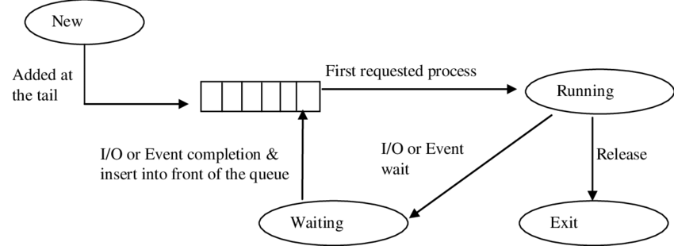
2.2. Real-time Scheduling
SCHED_FIFO: First In – First Out (First Come – First Served) Scheduling Algorithm.
Tiến trình nào đến trước sẽ được phục vụ trước bất kể thơi gian thực thi dài hay ngắn.
Source FCFS Figure
SCHED_RR: Là phiên bản cải tiến đơn giản của SCHED_FIFO. Sơ đồ trên vẫn đúng một phần cho SCHED_RR, ngoại trừ process chỉ được chạy trong một khoảng thời gian định lương (quantum-time)
Source: https://man7.org/linux/man-pages/man7/sched.7.html

Slide 13
Phần 3: Mô phỏng và đánh giá một số giải thuật Scheduling

Slide 14
3.1. Một số thông số cần lưu ý
Arrival Time (AT): Thời gian Process đến hàng đợi Ready Queue.
Completion Time (CT): Thời gian Process hoàn thành quá trình thực thi.
Burst Time (BT): Thời gian cần thiết để CPU thực thi tiến trình
Turn Around Time (TAT): Thời gian chênh lệch giữa Completion Time và Arrival Time.
Turn Around Time = Completion Time – Arrival Time
Waiting Time(WT): Thời gian chênh lệch giữa Turn Around Time và Burst Time.
Waiting Time = Turn Around Time – Burst Time

Slide 15
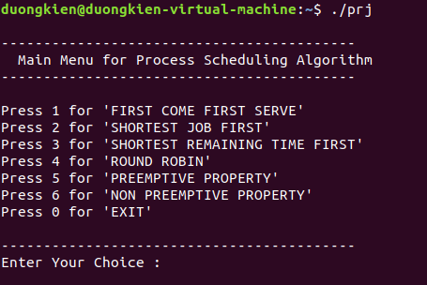
3.2. Mô phỏng một số giải thuật
Xây dựng chương trình mô phỏng đưa vào các thông số như: AT, BT để tính ra các thông số cần thiết còn lại.
Code: [Github:] duongkien27/OS/process_scheduling_algo.c
+ Các thuật toán tham khảo thuật toán trên Geeksforgeeks (Geeksforgeeks FCFS,...)

Slide 16
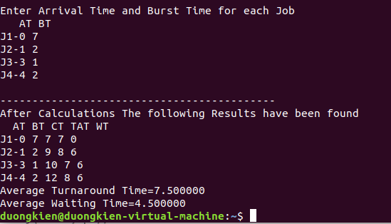
3.2.1. First Come – First Served (FCFS)
Giả lập có 4 Process với AT và BT theo thứ tự: {0,2,4,5} và {7,4,1,4} (ms)
Kết quả:
Các thông số CT, TAT, WT
của các tiến trình
Average Turnaround Time (ATT) = 7.5 ms
Average Waiting Time (AWT) = 4.5 ms
Nhận xét: FIFO “không cồng bằng” với các process có CPU burst ngắn vì nó phải chờ trong thời gian dài (so với thời gian mà nó cần phục vụ) mới được sử dụng CPU. FIFO sẽ ưu tiên các process thuộc dạng CPU bound.

Slide 17
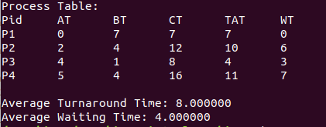
3.2.2. Short Job First (SJF)
Giả lập có 4 Process với AT và BT theo thứ tự: {0,2,4,5} và {7,4,1,4} (ms)
Kết quả:
Các thông số CT, TAT, WT
của các tiến trình
Average Turnaround Time (ATT) = 8.0 ms
Average Waiting Time (AWT) = 4.0 ms
Nhận xét: SJF sử dụng ưu tiên nhầm định: công việc ngắn nhất được ưu tiên trước. Process có thời gian thực thi dài có thể bị trì hoãn vô thời hạn.
- Không thích hợp với môi trường time-sharing khi không dung Preemtive.

Slide 18
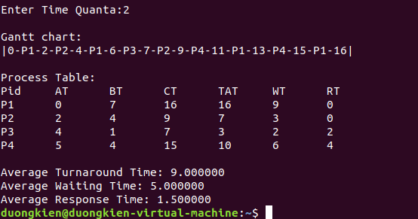
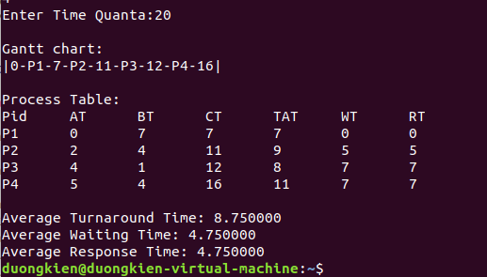
3.2.3. Round – Robin (RR)
Giả lập có 4 Process với AT và BT theo thứ tự: {0,1,2,3} và {7,2,1,2} (ms)
Kết quả:
QT = 2 ms
QT = 20 ms
Average Turnaround Time (ATT) = 9.0 ms
Average Waiting Time (AWT) = 5.0 ms
Average Response Time (ARS) = 1.5 ms
Average Turnaround Time (ATT) = 8.75 ms
Average Waiting Time (AWT) = 4.75 ms
Average Response Time (ARS) = 4.75 ms
Nhận xét: Khi QT ngắn, thì đáp ứng nhanh do có nhiều lần process switch
- Khi QT dài hơn thì throughtput tốt hơn nhưng đáp ứng chậm hơn. Time Slice quá lớn, RR sẽ trở thành FCFS.

Slide 19
Phần 4: Đánh giá trên Linux

Slide 20
Bài toán đặt ra
Khởi tạo: Tạo 3 tiến trình P1, P2, P3 chạy liên tục với vòng lặp vô hạn.
Theo dõi: Theo dõi mức độ sử dụng tài nguyên của P1, P2, P3 trong 5 phút ứng với các trường hợp sau:
Trường hợp 1: Scheduling Policies: SCHED_OTHER, thay đổi NI của các tiến trình.
Trường hợp 2: Scheduling Policies: P1- SCHED_OTHER; P2- SCHED_FIFO; P3- SCHED_RR. NI của P1, P2, P3 đều bằng 0.
Trường hợp 3: Scheduling Policies tương tự trường hợp trên nhưng thay đổi NI value của tiến trình P1.
3. Kết quả

Slide 21
4.1. Trường hợp 1: SCHED_OTHER; NI thay đổi
Mức độ ưu tiên của tiến trình: Được thể hiện bởi priority của tiến trình, hay giá trị NI (nice value) của tiến trình đó.
- Nice value thay đổi trong khoảng -20 đến 19.
- Giá trị NI càng thấp thì mức độ ưu tiên càng cao.
- Để thay đổi giá trị NI xuống mức âm (nâng cao mức độ ưu tiên) cần phải có quyền root thông qua lệnh sudo.
Xây dựng chương trình renice.c ([Github:] duongkien27/OS/renice.c) để thực hiện thay đổi priority của tiến trình và theo dõi kết quả.

Slide 22
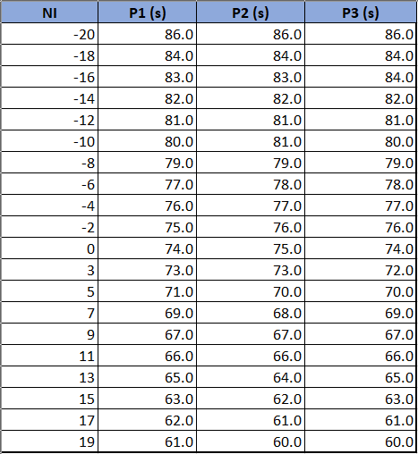
4.1. Trường hợp 1: SCHED_OTHER; NI thay đổi
Theo dõi: Thời gian sử dụng tài nguyên của tiến trình P1, P2, P3 trong 5 phút.
Kết quả:
Kết luận: Thời gian chiếm dụng tài nguyên của 3 tiến trình P1, P2, P3 tương đương nhau khi ở SCHED_OTHER và cùng nice value.

Slide 23
4.2. Trường hợp 2: Thay đổi Scheduling Policies
Cho 3 tiến trình P1, P2, P3 chạy đồng thời.
Đặt tiến trình P1 ở SCHED_OTHER.
Đặt tiến trình P2 ở SCHED_FIFO.
Đặt tiến trình P3 ở SCHED_RR.
Theo dõi thời gian sử dụng tài nguyên của 3 tiến trình P1, P2, P3 trong 5 phút.

Slide 24
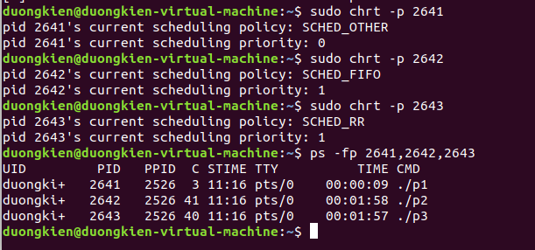
4.2. Trường hợp 2: Thay đổi Scheduling Policies
Theo dõi: Thời gian sử dụng tài nguyên của tiến trình P1, P2, P3 trong 5 phút.
Kết quả:
P1
P2
P3
Time
Kết luận: Thời gian sử dụng tài nguyên của tiến trình P1 ở SCHED_OTHER thấp hơn thời gian sử dụng tài nguyên của P2 (SCHED_FIFO) và P3 (SCHED_RR)

Slide 25
4.3. Trường hợp 3: Tương tự TH2, thay đổi NI
Cho 3 tiến trình P1, P2, P3 chạy đồng thời.
Đặt tiến trình P1 ở SCHED_OTHER.
Đặt tiến trình P2 ở SCHED_FIFO.
Đặt tiến trình P3 ở SCHED_RR.
Thay đổi NI của tiến trình P1 xuống -15 (mức độ ưu tiên cao)
Theo dõi thời gian sử dụng tài nguyên của 3 tiến trình P1, P2, P3 trong 5 phút.

Slide 26
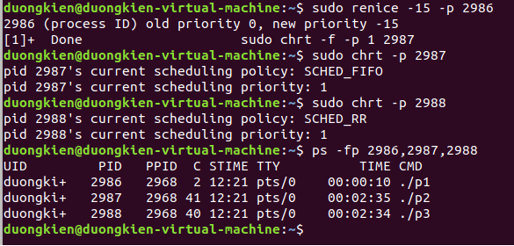
4.3. Trường hợp 3: Tương tự TH2, thay đổi NI
Theo dõi: Thời gian sử dụng tài nguyên của tiến trình P1, P2, P3 trong 5 phút.
Kết quả:
P1
P2
P3
Time
Kết luận:
Thời gian sử dụng tài nguyên của tiến trình P1 ở SCHED_OTHER thấp hơn thời gian sử dụng tài nguyên của P2 (SCHED_FIFO) và P3 (SCHED_RR)
Từ kết quả trường hợp 2 và trường hợp 3 có thể thấy:
∑ t (SCHED_FIFO) = ∑ t (SCHED_RR)
Và không bị ảnh hưởng bởi nice value

Slide 27
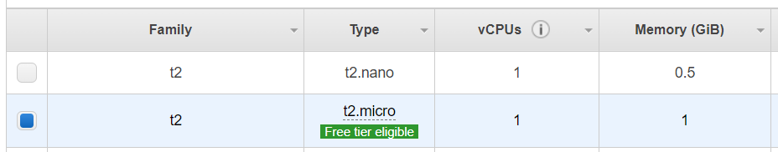
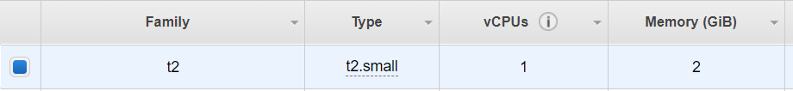
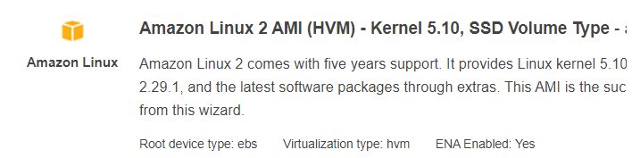
4.4. Theo dõi sự khác biệt trên Web Server
Sử dụng dịch vụ EC2 – Virtual Machine của AWS Amazon để thuê Server VPS Ubuntu trên Cụm máy chủ N. Virginia
Server 1
Server 2
CPU - RAM
1CPU – 1GB RAM
1CPU – 2GB RAM
OS
IP
172.31.86.205
172.31.95.2

Slide 28
4.4. Theo dõi sự khác biệt trên Web Server
Cài đặt môi trường LAMP ( Linux – Apache – MySQL - PHP) để tạo thành Server Web.
Thay đổi Scheduler cho chương trình ./testserver và theo dõi thời gian phản hồi của Website (trung bình cho 5 lần đo)
Chỉ có 1 Request
Server 1
Server 2
SCHED_OTHER
4s
2s
SCHED_IDLE
6s
4s
SHED_FIFO
3s
2s
Có 10 Request cùng lúc
Server 1
Server 2
SCHED_OTHER
6s
2s
SCHED_IDLE
10s
4s
SHED_FIFO
5s
3s

Slide 29
Phần 5: Tổng kết

Slide 30
5.1 Nhận xét kết quả tổng quan
Các số liệu chúng em đo được chưa hoàn toàn chính xác, chỉ dừng lại ở mức độ có thể quan sát được bằng đồng hồ bấm giờ
Chưa đo được cái số liệu chi tiết trong các trường hợp Scheduling (ex: time quantum,…)
Các số liệu đo trong trường hợp khan hiếm tài nguyên chỉ dừng lại ở mức độ Server nhận 10 request cùng lúc bằng cách thủ công (truy cập từ nhiều nơi cùng lúc)

Slide 31
5.2 Tổng kết
Kiến thức thu được:
Hiểu về tầm quan trọng của việc Schduling
Các tiêu chí Schduling
Các giải thuật Scheduling
Các kiến thức liên quan như: thay đổi mức độ ưu tiên của tiến trình, đánh giá kết quả,…
Tài liệu tham khảo:
https://man7.org/linux/man-pages/man7/sched.7.html
https://www.geeksforgeeks.org/cpu-scheduling-in-operating-systems/
https://www.youtube.com/watch?v=EWkQl0n0w5M&list=PLBlnK6fEyqRitWSE_AyyySWfhRgyA-rHk

Slide 32
THANK YOU !

